Slide 1
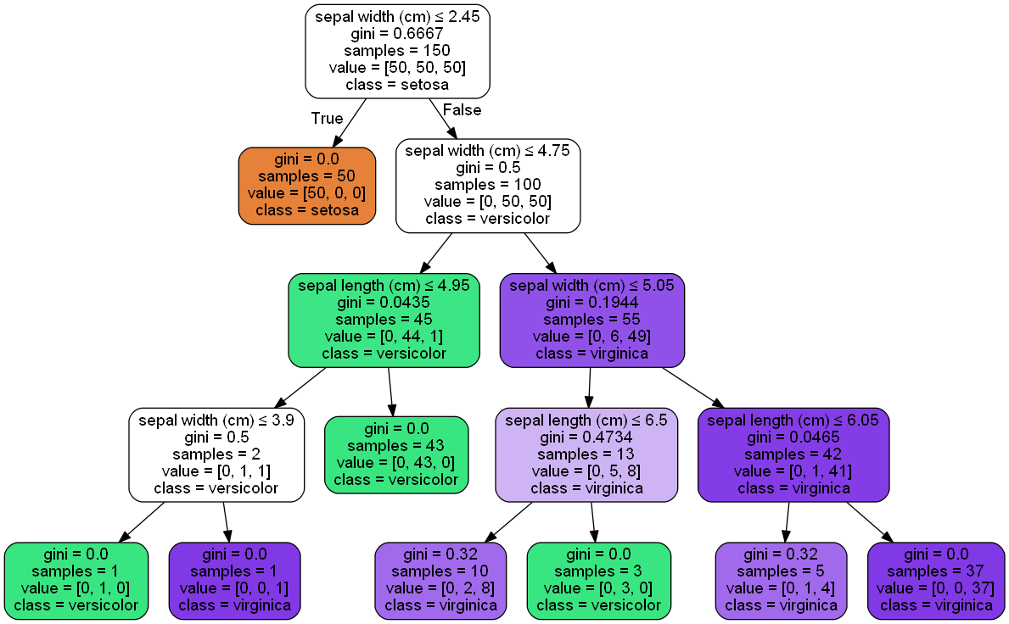
第6章 决策树

Slide 2
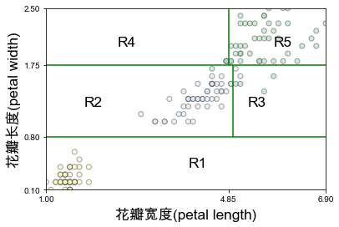
决策树
决策树模型由结点和有向边组成
结点：特征空间子集
边：划分规则
从根结点到叶子结点的有向边代表了一条决策路径。
决策树的路径是互斥并且完备的

Slide 3
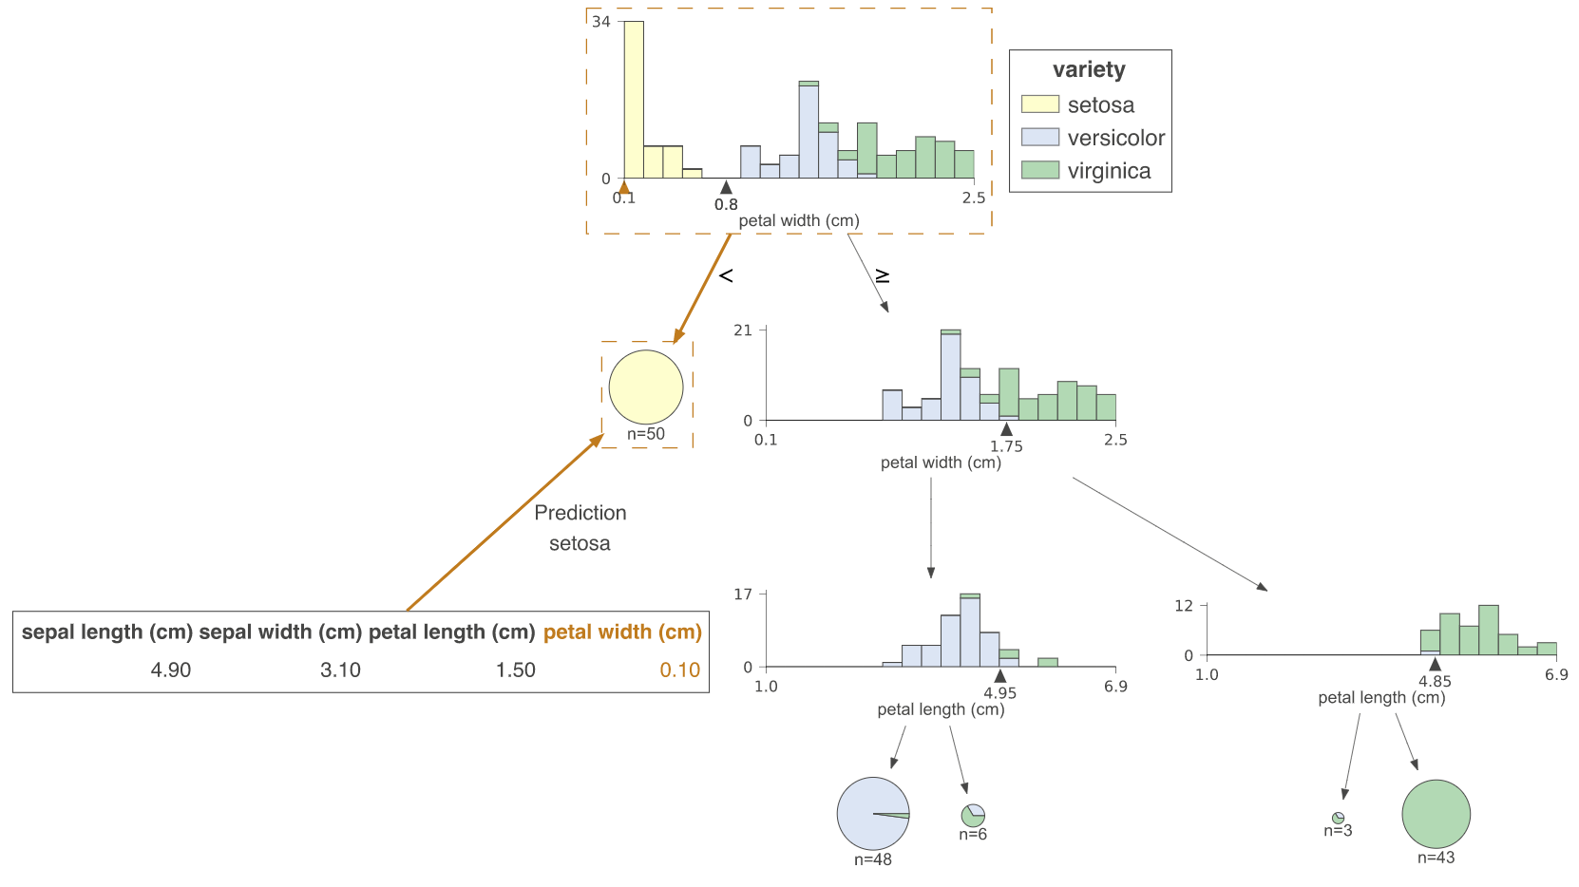
例：鸢尾花分类的决策树

Slide 4
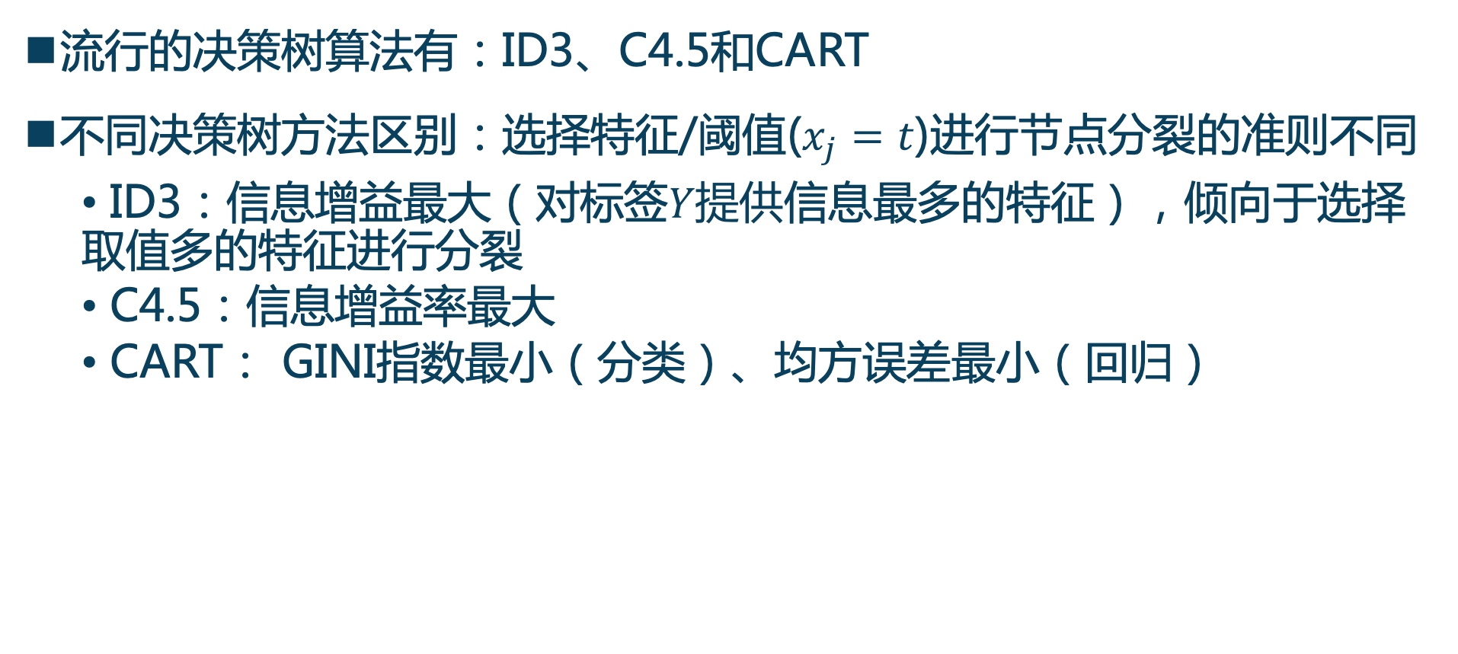
决策树
流行的决策树算法有：ID3、C4.5和CART
不同决策树方法区别：选择特征/阈值($x_{j}=t$)进行节点分裂的准则不同
ID3：信息增益最大（对标签$Y提供$信息最多的特征），倾向于选择取值多的特征进行分裂
C4.5：信息增益率最大
CART： GINI指数最小（分类）、均方误差最小（回归）

Slide 5
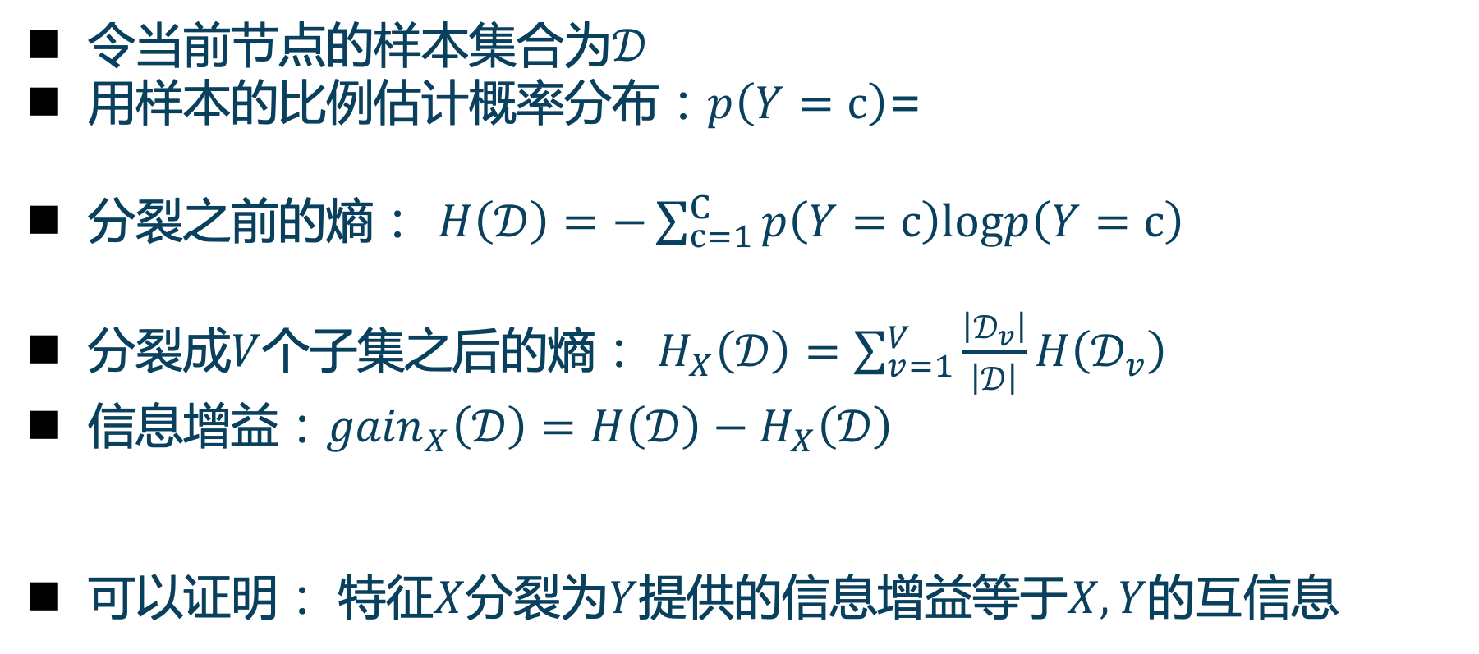
ID3
令当前节点的样本集合为$𝒟$
用样本的比例估计概率分布：$p\left(Y=c\right)$=
分裂之前的熵： $H\left(𝒟\right)=−\sum_{c=1}^{C}{p\left(Y=c\right)logp\left(Y=c\right)}$
分裂成$V$个子集之后的熵： $H_{X}\left(𝒟\right)=\sum_{v=1}^{V}{\frac{\left|𝒟_{v}\right|}{\left|𝒟\right|}}H\left(𝒟_{v}\right)$
信息增益：${gain}_{X}\left(𝒟\right)=H\left(𝒟\right)−H_{X}\left(𝒟\right)$
可以证明： 特征$X$分裂为$Y$提供的信息增益等于$X,Y$的互信息
根据候选特征$X$对样本集合进行分裂，对标签$Y$提供的信息
$$I\left(X,Y\right)=H\left(X\right)+H\left(Y\right)−H(X,Y)$$

Slide 6
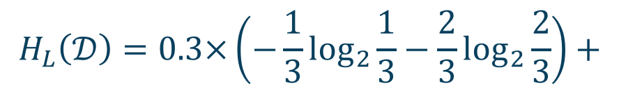
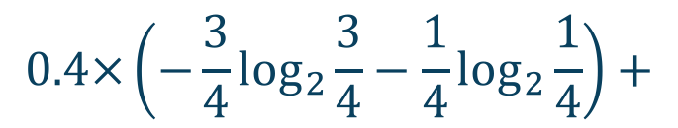
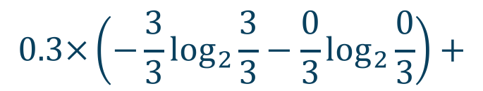
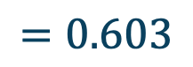
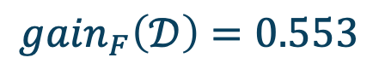
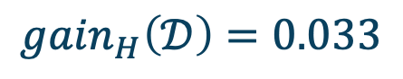
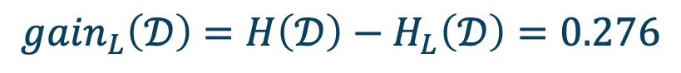
信息增益
日志密度L | 好友密度F | 是否使用真实头像H | 账号是否真实R
s | s | no | no
s | l | yes | yes
l | m | yes | yes
m | m | yes | yes
l | m | yes | yes
m | l | no | yes
m | s | no | no
l | m | no | yes
m | s | no | yes
s | s | yes | no
$$H\left(𝒟\right)=−0.7\log_{2}{0.7}−0.3\log_{2}{0.3}=0.879$$
日志密度L:
$$H_{L}\left(𝒟\right)=0.3×\left(−\frac{1}{3}\log_{2}{\frac{1}{3}}−\frac{2}{3}\log_{2}{\frac{2}{3}}\right)+$$
$$0.4×\left(−\frac{3}{4}\log_{2}{\frac{3}{4}}−\frac{1}{4}\log_{2}{\frac{1}{4}}\right)+$$
$$0.3×\left(−\frac{3}{3}\log_{2}{\frac{3}{3}}−\frac{0}{3}\log_{2}{\frac{0}{3}}\right)+$$
$$=0.603$$
$${gain}_{L}\left(𝒟\right)=H\left(𝒟\right)−H_{L}\left(𝒟\right)=0.276$$
$${gain}_{F}\left(𝒟\right)=0.553$$
$${gain}_{H}\left(𝒟\right)=0.033$$

Slide 7
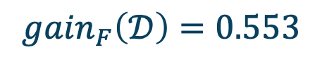
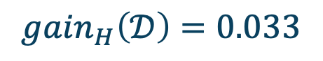
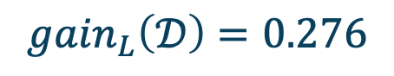

信息增益
日志密度L | 好友密度F | 是否使用真实头像H | 账号是否真实R
s | s | no | no
s | l | yes | yes
l | m | yes | yes
m | m | yes | yes
l | m | yes | yes
m | l | no | yes
m | s | no | no
l | m | no | yes
m | s | no | yes
s | s | yes | no
因为$F$具有最大的信息增益（或最小熵），所以第一次分裂选择$F$为分裂属性，分裂后的结果如下图表示：
$${gain}_{L}\left(𝒟\right)=0.276$$
$${gain}_{F}\left(𝒟\right)=0.553$$
$${gain}_{H}\left(𝒟\right)=0.033$$

Slide 8
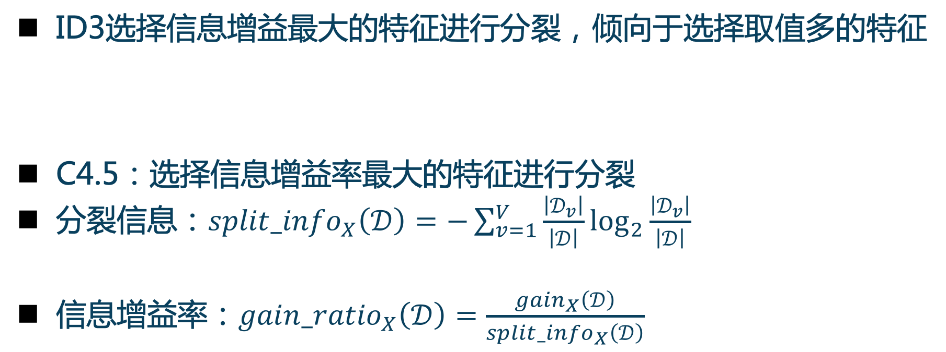
C4.5
ID3选择信息增益最大的特征进行分裂，倾向于选择取值多的特征
C4.5：选择信息增益率最大的特征进行分裂
分裂信息：${split_info}_{X}\left(𝒟\right)=−\sum_{v=1}^{V}{\frac{\left|𝒟_{v}\right|}{\left|𝒟\right|}\log_{2}{\frac{\left|𝒟_{v}\right|}{\left|𝒟\right|}}}$
信息增益率：${gain_ratio}_{X}\left(𝒟\right)=\frac{{gain}_{X}\left(𝒟\right)}{{split_info}_{X}\left(𝒟\right)}$
如ID号取值有很多，会分裂出很多子节点，但对分类没有意义
增加的信息不要以分割太细为代价

Slide 9
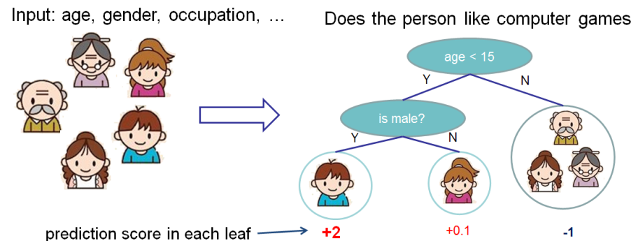
CART（Classification And Regression Tree）
二分递归划分：将当前样本集合划分为两个子集为两个子节点，使得生成的每个非叶子结点都有两个分支→ 二叉树。

Slide 10
回归决策树
模型：
参数：每次分裂的特征及阈值
例：预测t时刻我喜欢Romantic Music的程度
选择的分裂特征
阈值
根节点到第m个叶子结点的路径
第m个区域的平均响应
第m个区域
分裂的位置／阈值
每个区域的高度／平均响应

Slide 11

回归决策树
例：预测$t$时刻我喜欢Romantic Music的程度
回归问题的目标函数
训练误差／损失：函数与样本点的匹配程度
正则：分裂点的数目？每一段的高度？
树模型很容易过拟合
所以很多策略都是在防止模型过拟合，如
提前终止、剪枝、Bagging、Boosting…

Slide 12
CART
在CART算法中主要分为两个步骤
（1）将样本递归划分进行建树，使得损失最小
（2）用验证数据进行剪枝，控制模型复杂度 (节点数目)，起到正则的作用

Slide 13
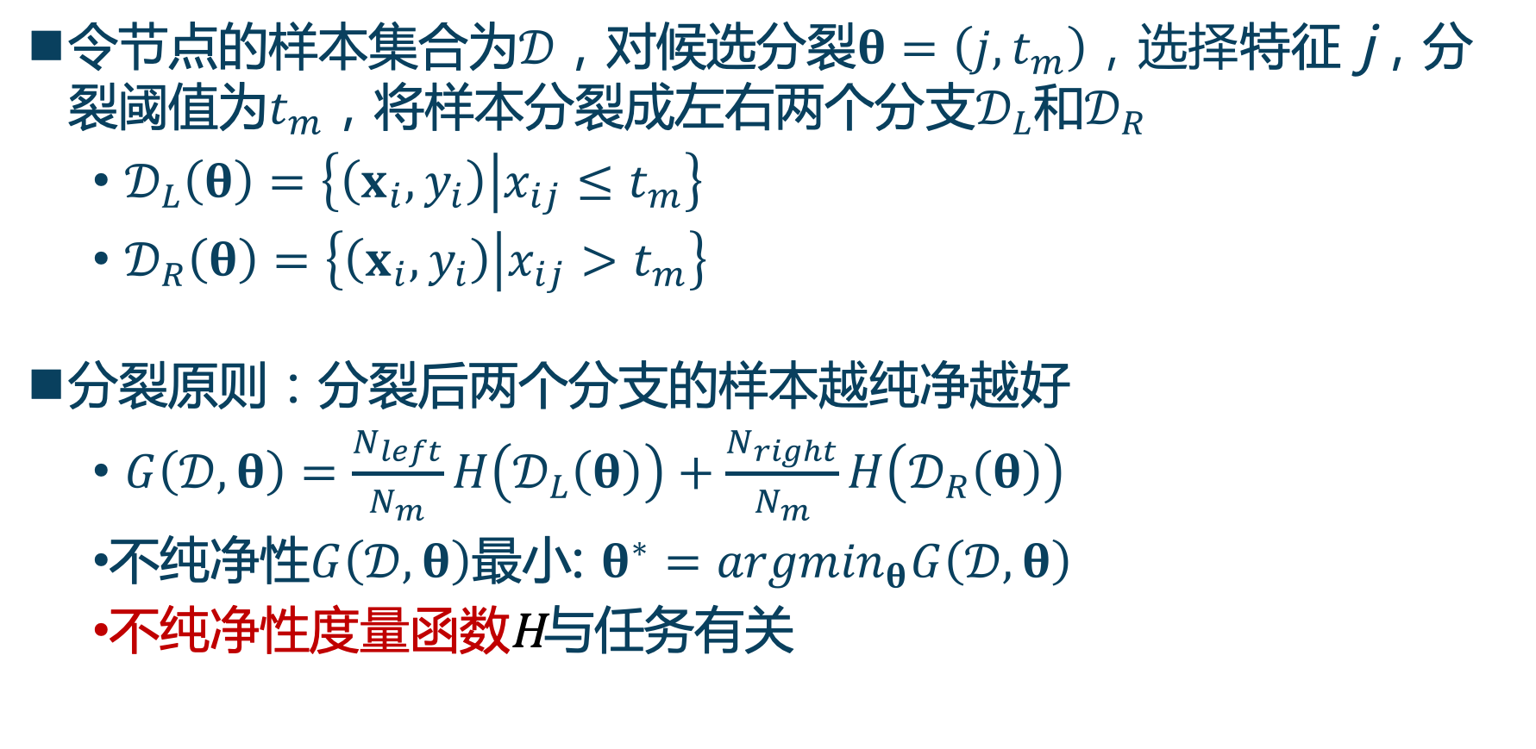
建树
令节点的样本集合为$𝒟$，对候选分裂$θ=\left(j, t_{m}\right)，选择$特征 j，分裂阈值为$t_{m}$，将样本分裂成左右两个分支$𝒟_{L}$和$𝒟_{R}$
$𝒟_{L}\left(θ\right)=\left\{\left(x_{i},y_{i}\right) | x_{ij}≤t_{m}\right\}$
$𝒟_{R}\left(θ\right)=\left\{\left(x_{i},y_{i}\right) | x_{ij}>t_{m}\right\}$
分裂原则：分裂后两个分支的样本越纯净越好
$G\left(𝒟,θ\right)=\frac{N_{left}}{N_{m}}H\left(𝒟_{L}\left(θ\right)\right)+\frac{N_{right}}{N_{m}}H\left(𝒟_{R}\left(θ\right)\right)$
不纯净性$G\left(𝒟,θ\right)$最小: $θ^{∗}={argmin}_{θ}G\left(𝒟,θ\right)$
不纯净性度量函数H与任务有关

Slide 14
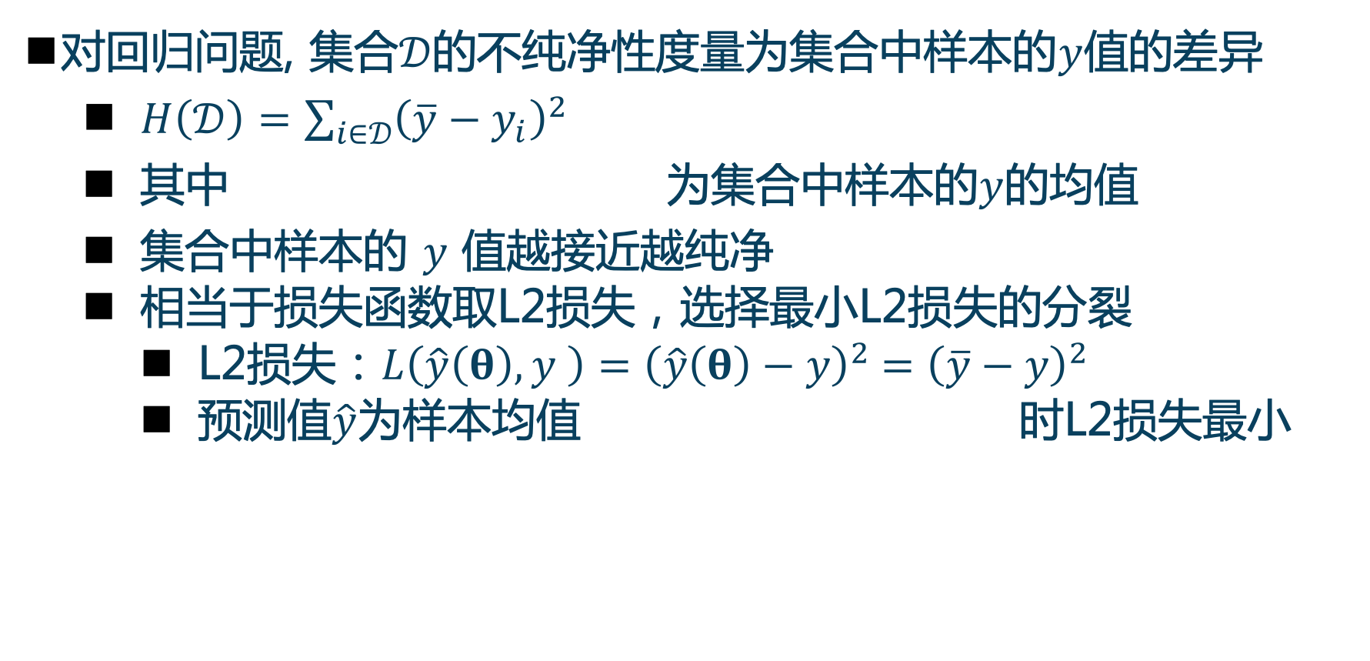
建树——回归
对回归问题, 集合$𝒟$的不纯净性度量为集合中样本的$y$值的差异
$H\left(𝒟\right)=\sum_{i∈𝒟}{{\left(\overline{y}−y_{i}\right)}^{2}}$
其中 为集合中样本的$y$的均值
集合中样本的 $y$ 值越接近越纯净
相当于损失函数取L2损失，选择最小L2损失的分裂
L2损失：${L\left(\hat{y}\left(θ\right),y \right)=\left(\hat{y}\left(θ\right)−y\right)}^{2}{ =\left(\overline{y}−y\right)}^{2}$
预测值$\hat{y}$为样本均值 时L2损失最小

Slide 15
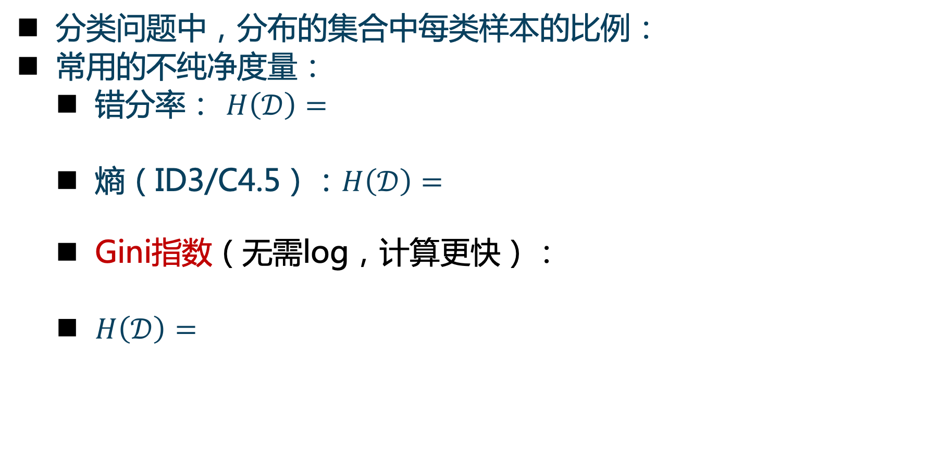
建树——分类
分类问题中，分布的集合中每类样本的比例：
常用的不纯净度量：
错分率： $H\left(𝒟\right)=$
熵（ID3/C4.5）：$H\left(𝒟\right)=$
Gini指数（无需log，计算更快）：
$H\left(𝒟\right)=$
两类分类的不纯度度量

Slide 16
例：建树
根据蘑菇属性判断蘑菇有毒/可食用：mushroom.csv

Slide 17
例：建树
根据蘑菇属性判断蘑菇有毒/可食用：mushroom.csv
将类别型特征进行标签编码：LabelEncoder
Scikit-Learn要求输入为数值特征

Slide 18
例：建树
将类别型特征进行标签编码：LabelEncoder
Scikit-Learn要求输入为数值特征
对连续属性进行升序排序，只有在决策属性（即分类发生了变化）发生改变的地方才需要切开，这可以显著减少运算量
对连续属性进行升序排序，只有在决策属性（即分类发生了变化）发生改变的地方才需要切开，这可以显著减少运算量
（2） 两个特征取值之间的中点作为可能的分裂点，将数据集分成两部分，计算每个可能的分裂点的Gini指数
（3）选择Gini指数最小的分裂点作为该特征的最佳分裂点

Slide 19
例：建树
第一次分裂前：树的根节点
总样本数为6499，两类的样本上数目分别为：3363，3163
得到两类的比例为：0.482029和0.517971
Gini = 0.499
对每个特征
根据特征取值对样本进行排序
取两个特征取值之间的中点作为可能的分裂点，计算每个可能的分裂点的Gini指数
gill-color特征取值为0-11，可能的分裂阈值有：0.5, 1.5, …, 10.5
每个可能的分类点对应的Gini指数分别为： 0.3543844641946022, 0.3739663947329344, 0.3621154280725757, 0.32883812359574915, 0.36911839170001565, 0.4482379747002899, 0.452776520958944, 0.4501570405964006, 0.4473229852206424, 0.47107276743242, 0.49825903532938304
Gini指数的最小值为0.329，对应的分裂阈值为3.5（这是所有特征所有分裂点的最小Gini指数）
选择Gini指数最小的特征的分裂值进行分裂
分裂后：左节点有2644个样本，其中正负样本数目分别为：438， 2206，Gini指数为0.276；右节点有3855个样本，其中正负样本数目分别为：2925， 930，Gini指数为0.366

Slide 20
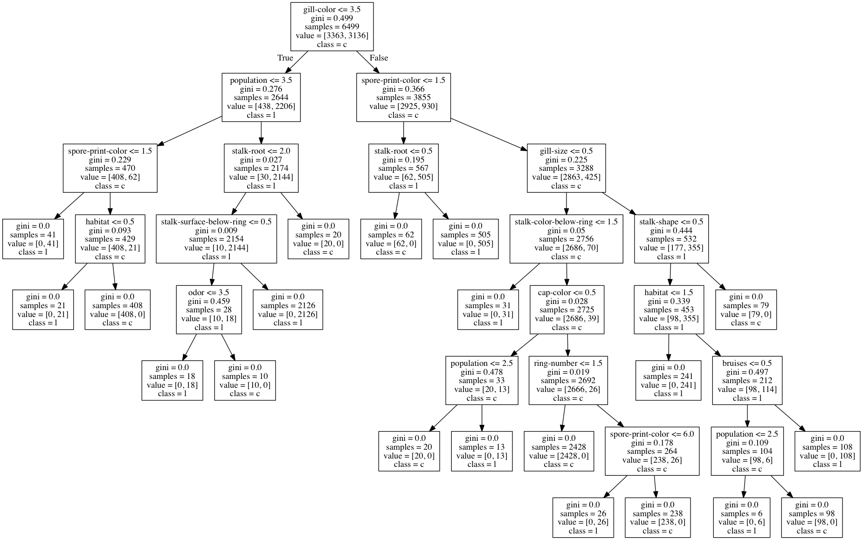
例：建树

Slide 21
建树——停止条件
建树过程是一个自顶向下的递归过程。
递归的停止条件：
分裂带来的损失的减小太小：损失的减少量可定义为
树的深度超过了最大深度
左／右分支的样本分布足够纯净
左／右分支中样本数目足够少

Slide 22
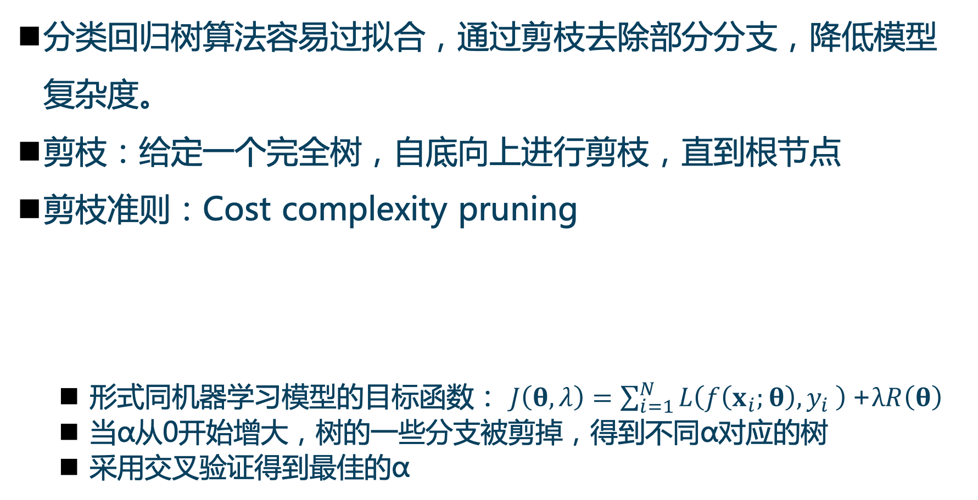

剪枝
分类回归树算法容易过拟合，通过剪枝去除部分分支，降低模型复杂度。
剪枝：给定一个完全树，自底向上进行剪枝，直到根节点
剪枝准则：Cost complexity pruning
形式同机器学习模型的目标函数： $J\left(θ,λ\right)=\sum_{i=1}^{N}{L\left({f\left(x_{i};θ\right),y}_{i} \right)}\text{+}λR\left(θ\right)$
当α从0开始增大，树的一些分支被剪掉，得到不同α对应的树
采用交叉验证得到最佳的α
$$CC\left(T\right)=Err\left(T\right)+α\left|T\right|$$
树的错误率
正则因子
树的节点数目

Slide 23
树模型的优点
容易解释
对特征预处理要求少
能处理离散值和连续值混合的输入（理论上，实际实现需根据具体工具包的要求）
对特征的单调变换不敏感 (只与数据的排序有关)
能自动进行特征选择
可处理缺失数据
可扩展到大数据规模

Slide 24
树模型的缺点
正确率不高：建树过程过于贪心
可作为Boosting的弱学习器（深度不太深）
模型不稳定（方差大）：输入数据小的变化会带来树结构的变化
Bagging：随机森林
当特征数目相对样本数目太多时，容易过拟合

Slide 25
Scikit-Learn中的决策树
Scikit-Learn实现了CART算法的改进版本
建树：穷举搜索所有特征所有可能的分裂点
没有实现剪枝（采用交叉验证选择最佳的树的超参数）
分类决策树： DecisionTreeClassifier
回归决策树： DecisionTreeRegressor

Slide 26
DecisionTreeClassifier
class sklearn.tree.DecisionTreeClassifier(criterion=’gini’, splitter=’best’, max_depth=None, min_samples_split=2, min_samples_leaf=1, min_weight_fraction_leaf=0.0, max_features=None, random_state=None, max_leaf_nodes=None, min_impurity_decrease=0.0, min_impurity_split=None, class_weight=None, presort=False)
决策树算法特有的参数：
criterion、 splitter 、max_features
max_depth、 max_leaf_nodes
min_samples_split、min_samples_leaf、min_weight_fraction_leaf、min_impurity_decrease、min_impurity_split

Slide 27
DecisionTreeClassifier参数
参数 | 说明 | 备注
criterion | 权衡分裂质量的指标。缺省‘gini’(CART)： 即 Gini impurity。 或者‘entropy’(C4.5)
splitter | 分裂方式有两种：‘best’, ‘random’. 缺省：‘best’。‘best’在特征的所有分裂点中找出最优的分裂点。’random’在随机分裂点中找最优分裂点。 | ‘best‘适合样本量不大的时候。如果样本数据量非常大，决策树构建推荐’random’ 。
max_features | 寻找最佳分裂点时，考虑的特征数目。 缺省:None，None：考虑所有的特征； “log2”：最多考虑$\log_{2}{D}$个特征； “sqrt”/“auto”：最多考虑$\sqrt{D}$个特征。 整数：考虑的特征的绝对数目。 浮点数：考虑特征数目的百分比，即（百分比xD）取整后的特征数。其中D为样本总特征数。 | 如果样本特征数不多，如小于50，用默认的“None”即可。如果特征数非常多，可以控制分裂时考虑的最大特征数，以控制决策树的生成时间。

Slide 28
参数 | 说明 | 备注
max_depth | 树的最大深度。缺省为：None，在建树时不限制树的深度，直到每个叶子结点都是纯净的或叶子节点的样本数目小于min_samples_split。 | 数据少或者特征少的时候可以默认值。如果模型样本量多，特征也多的情况下，推荐限制这个最大深度，具体的取值取决于数据的分布。常用的可以取值10-100之间。
max_leaf_nodes | 最大叶子节点数目。以最好优先（best-first）的方式生成树时，用该参数限制叶子节点数目。 默认None: 不限制叶子节点数目。 | 如果不为None，则忽略max_depth。
min_samples_split | 对中间节点进行分裂的最小样本数。 整数：样本绝对数目 浮点数：样本百分比 缺省：2 | 如果样本量数量级非常大，则推荐增大该参数。如10万样本，min_samples_split=10。
min_samples_leaf | 叶子节点包含的最小样本数。 整数：样本绝对数目 浮点数：样本百分比 缺省：1 | 如果某叶子节点数目小于该参数，则会和兄弟节点一起被剪枝。 min_samples_split约为min_samples_leaf的2倍。
DecisionTreeClassifier参数

Slide 29
参数 | 说明 | 备注
min_weight_fraction_leaf | 叶子节点所有样本权重和的最小值。 缺省：0，不考虑权重约束。当没有设置sample_weight 时，每个样本的权重相等。 | 如果某叶子节点样本权重和小于该参数，则会和兄弟节点一起被剪枝。
min_impurity_split | 节点分裂最小不纯度。如果节点的不纯度(基尼系数，信息增益，均方差，绝对差)小于这个阈值，则该节点不再分裂。为叶子节点 。 | 已弃用，用参数min_impurity_decrease替代。
min_impurity_decrease | 节点分裂最小不纯度下降量。如果节点分裂带来的的不纯度下降小于这个阈值，则该节点不再分裂。为叶子节点 。 | 不纯度下降$（可带样本权重）：$ $$\frac{N_{m}}{N}\left(\text{impurity}−\frac{N_{left}}{N_{m}}H\left(𝒟_{L}\right)−\frac{N_{right}}{N_{m}}H\left(𝒟_{R}\right)\right)$$
class_weight | 每个类别的权重：{class_label: weight}。如果不给定，所有类别的权重均1. “balanced”模式：自动调整权重。n_samples / (n_classes * np.bincount(y)) | 还可以设置样本权重（fit函数）
random_state | 随机种子
presort | 是否对数据进行预先排序，以便在fitting时加快最优划分。 | 对于大数据集，使用False，对于小数据集，使用True
DecisionTreeClassifier参数

Slide 30
DecisionTreeClassifier的属性
属性 | 说明 | 备注
classes_ | 类别标签
n_classes_ | 类别数目
feature_importances_ | 特征重要性
max_features_ | max_features的值
n_features_ | 训练模型（fit）的特征数目
n_outputs_ | 训练模型（fit）的输出的数目
tree_ | 树

Slide 31
feature_importances_
特征重要性亦被称为Gini重要性，即增加该特征对（归一化的）Gini指数的减少量。
可根据特征重要性做特征选择。

Slide 32
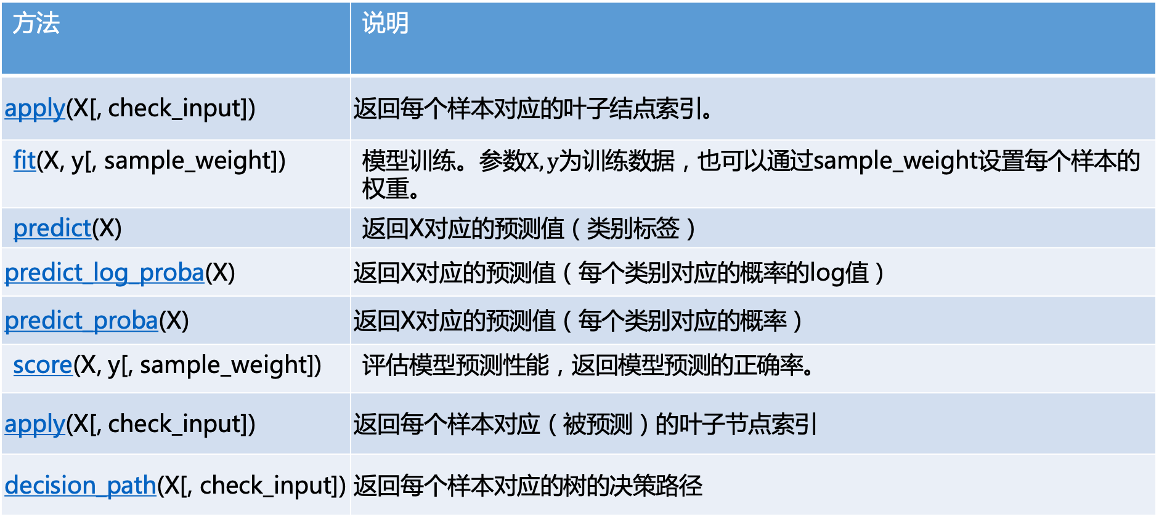
DecisionTreeClassifier的方法
方法 | 说明
apply(X[, check_input]) | 返回每个样本对应的叶子结点索引。
fit(X, y[, sample_weight]) | 模型训练。参数$X,y$为训练数据，也可以通过sample_weight设置每个样本的权重。
predict(X) | 返回X对应的预测值（类别标签）
predict_log_proba(X) | 返回X对应的预测值（每个类别对应的概率的log值）
predict_proba(X) | 返回X对应的预测值（每个类别对应的概率）
score(X, y[, sample_weight]) | 评估模型预测性能，返回模型预测的正确率。
apply(X[, check_input]) | 返回每个样本对应（被预测）的叶子节点索引
decision_path(X[, check_input]) | 返回每个样本对应的树的决策路径

Slide 33
DecisionTreeRegressor
class sklearn.tree.DecisionTreeRegressor(criterion=’mse’, splitter=’best’, max_depth=None, min_samples_split=2, min_samples_leaf=1, min_weight_fraction_leaf=0.0, max_features=None, random_state=None, max_leaf_nodes=None, min_impurity_decrease=0.0, min_impurity_split=None, presort=False)
同决策分类器DecisionTreeClassifier几乎一样，只是参数 criterion取值不同：
“mse”（默认值）： 均方误差（mean squared error），等价于用叶子节点的均值预测，即最小 L2 损失。
“friedman_mse”： Friedman改进的均方误差
“mae” ： 平均绝对误差（mean absolute error），等价于用叶子节点的中值预测，即最小 L1 损失。

Slide 34
使用注意事项
决策树很容易过拟合。一般来说，样本数比特征数多一些会比较容易建立健壮的模型。
决策树的数组使用的是numpy的float32类型，如果训练数据不是这样的格式，算法会先做copy再运行。
如果输入的样本矩阵是稀疏的，推荐在模型训练前对训练数据调用csc_matrix稀疏化，在预测前对测试数据调用csr_matrix稀疏化。

